Slide 1
Den europæiske
klimapagt

Slide 2
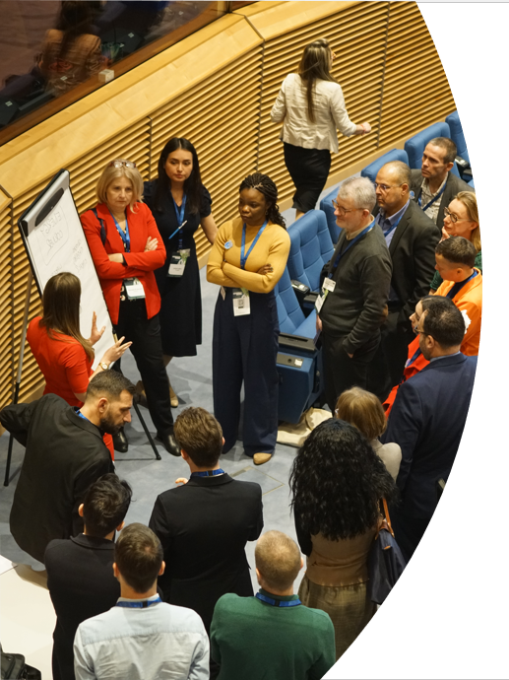
indhold
1. Om den europæiske klimapagt
2. Den europæiske klimapagt i aktion
3. Bliv involveret!

Slide 3
OM den europæiske
1.
klimapagt

Slide 4
Hvad er den europæiske klimapagt?
20
Den europæiske klimapagt er et initiativ, der er lanceret af Europa-Kommissionen med det formål at skabe en bevægelse af mennesker, der er forenet omkring en fælles sag: klimaindsats.
Som en del af den europæiske grønne pagt hjælper den EU med at nå sit mål om at blive klimaneutral inden 2050.
50

Slide 5
målsætninger
Skabe øget bevidsthed
Tilskynde
Forbinde borgere
og organisationer, der
handler på klimaområdet
og hjælpe dem med at
lære af hinanden.
om klimaspørgsmål og
EU-indsatser
klimaindsats og katalysere engagement
"
Pagtens motto er:
"Min verden. Min indsats. Vores planet."

Slide 6
prioriterede områder
03
01
02
Økonomi og
rimelig omstilling
Klimapolitik og indsats på stedet
Tilpasning til uundgåelige
klimapåvirkninger

Slide 7
Klimapagtens fællesskab
Sekretariatet
LK'er og PR
Klimapagtens ambassadører
mobiliserer pagtens fællesskab og koordinerer dets aktiviteter på centralt niveau.
Landekoordinatorer (LK'er) og PR-bureauer (PR) fokuserer på at implementere pagtens vision på nationalt plan.
informerer, inspirerer og støtter klimapolitik og -indsats i deres lokalsamfund.
Klimapagtens
partnere
Venner af pagten
er organisationer, der er engagerede i at bekæmpe klimaforandringer og bidrage til en bæredygtig fremtid.
er støtter, der er interesserede i at blive aktive inden for klimarelaterede emner i deres land.

Slide 8

ambassadører
Klimapagtens ambassadører
er ledere af organisationer, lokalsamfund, uformelle grupper eller bevægelser, lokale myndigheder, repræsentanter for kulturinstitutioner, influencere (osv.). I øjeblikket er der mere end 800 ambassadører:
Leder med et godt eksempel og inspirerer andre til en større klimaindsats.
Deler pagtens budskaber via deres netværk og kommunikationskanaler.
Organiserer og deltager i lokale, nationale, regionale eller europæiske arrangementer og aktiviteter.

Slide 9

PARTNERE
Klimapagtens partnere er organisationer, der er engagerede i at bekæmpe klimaforandringer og bidrage til en bæredygtig fremtid. Som en del af pagten vil de
øge synligheden af pagten på deres hjemmesider og fremvise resultater gennem officielle kanaler.
deltage i eksklusive arrangementer med EU's politiske beslutningstagere.
samarbejde med ambassadører på nationalt og regionalt niveau.

Slide 10
DEN EUROPÆISKE KLIMA
2.
pagt i aktion

Slide 11
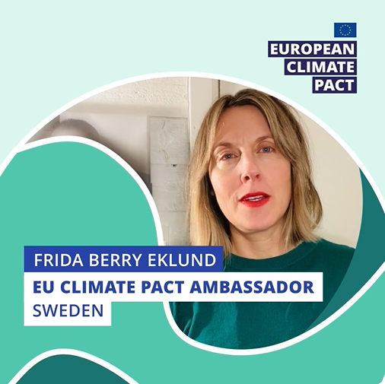
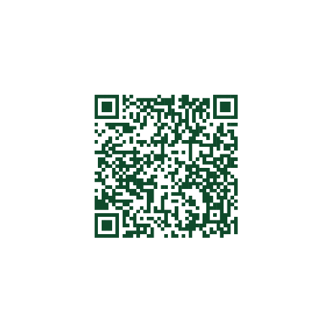
Engagerer borgerne i klimaindsatsen
Klimapagten engagerer borgerne i debatter om klimaindsatsen gennem aktiviteter, som f.eks:
Klimavandringer
Ligesindede parlamenter
Lokale klimaindsatsgrupper
Workshops med fotohistorier
Besøg hjemmesiden
for at få mere at vide

Slide 12
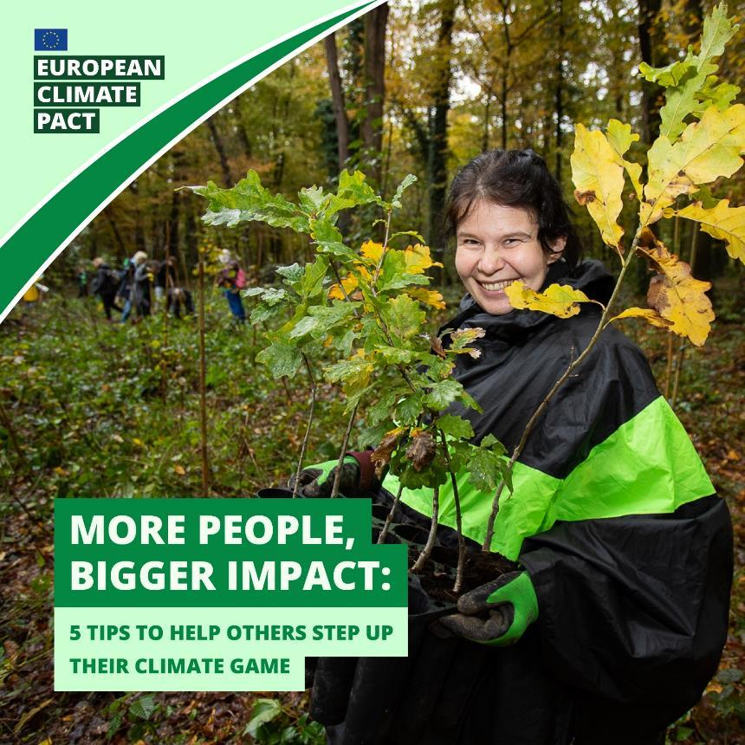
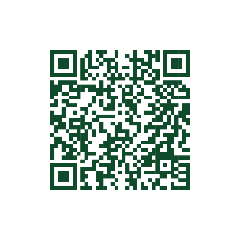
Aktiviteter i EU's medlemslande
I hvert medlemsland organiserer og promoverer landekoordinatorer (LK) og PR-bureauer (PR) arrangementer og aktiviteter for det lokale pagtfællesskab og offentligheden, f.eks:
Aktiviteter for borgerengagement
Nationale arrangementer, der samler pagtfællesskabet
Workshops om kapacitetsudvikling
Lær og del-sessioner
Kom i kontakt med
landekoordinatorer for pagten

Slide 13

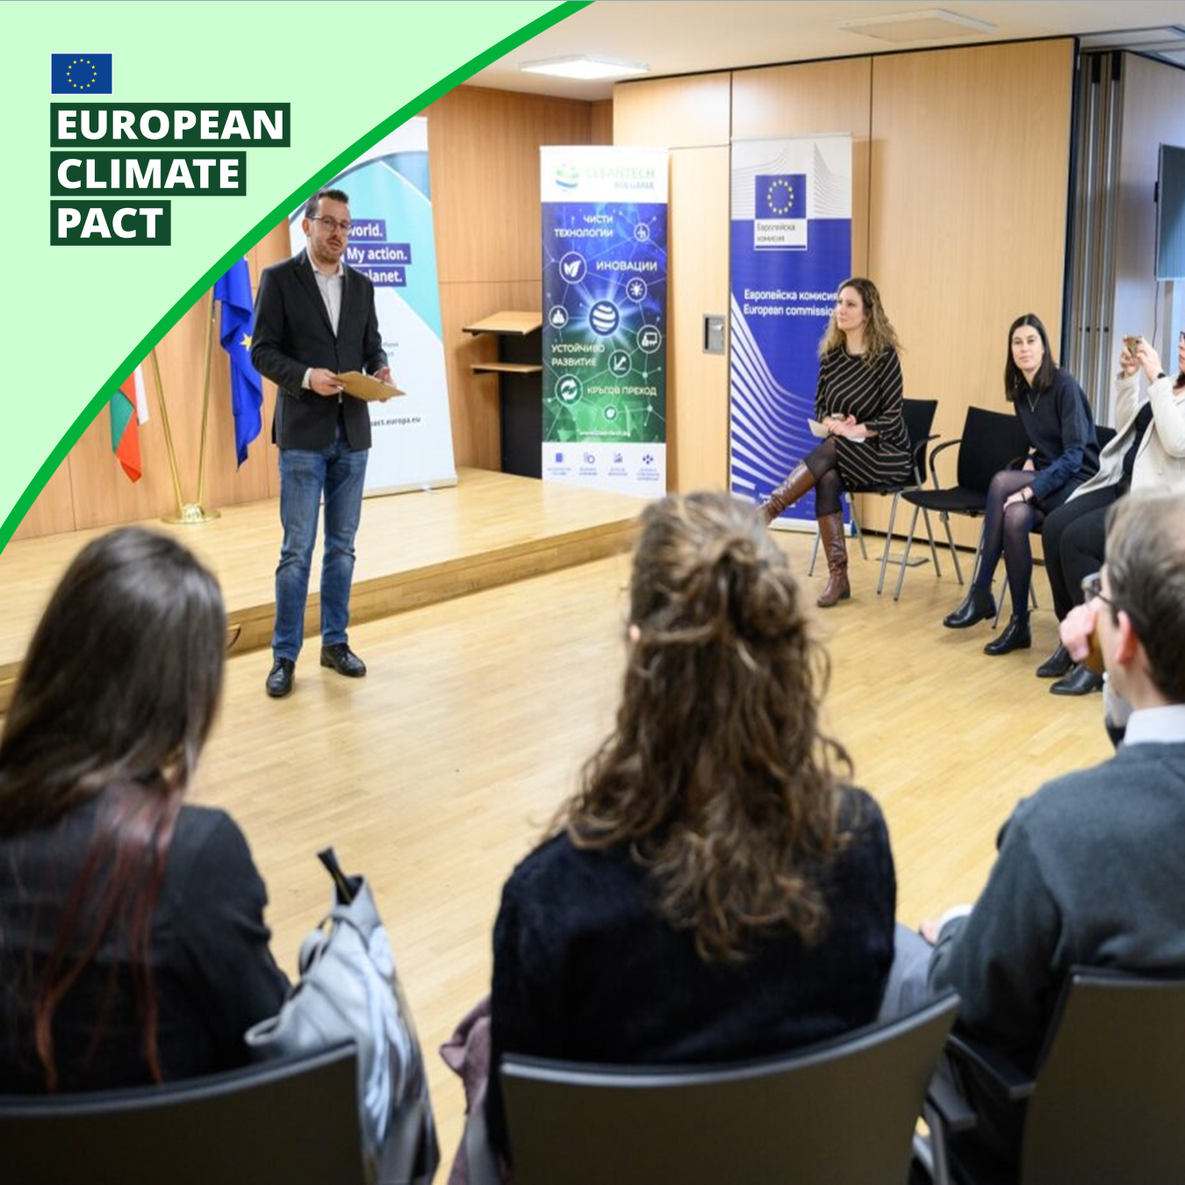
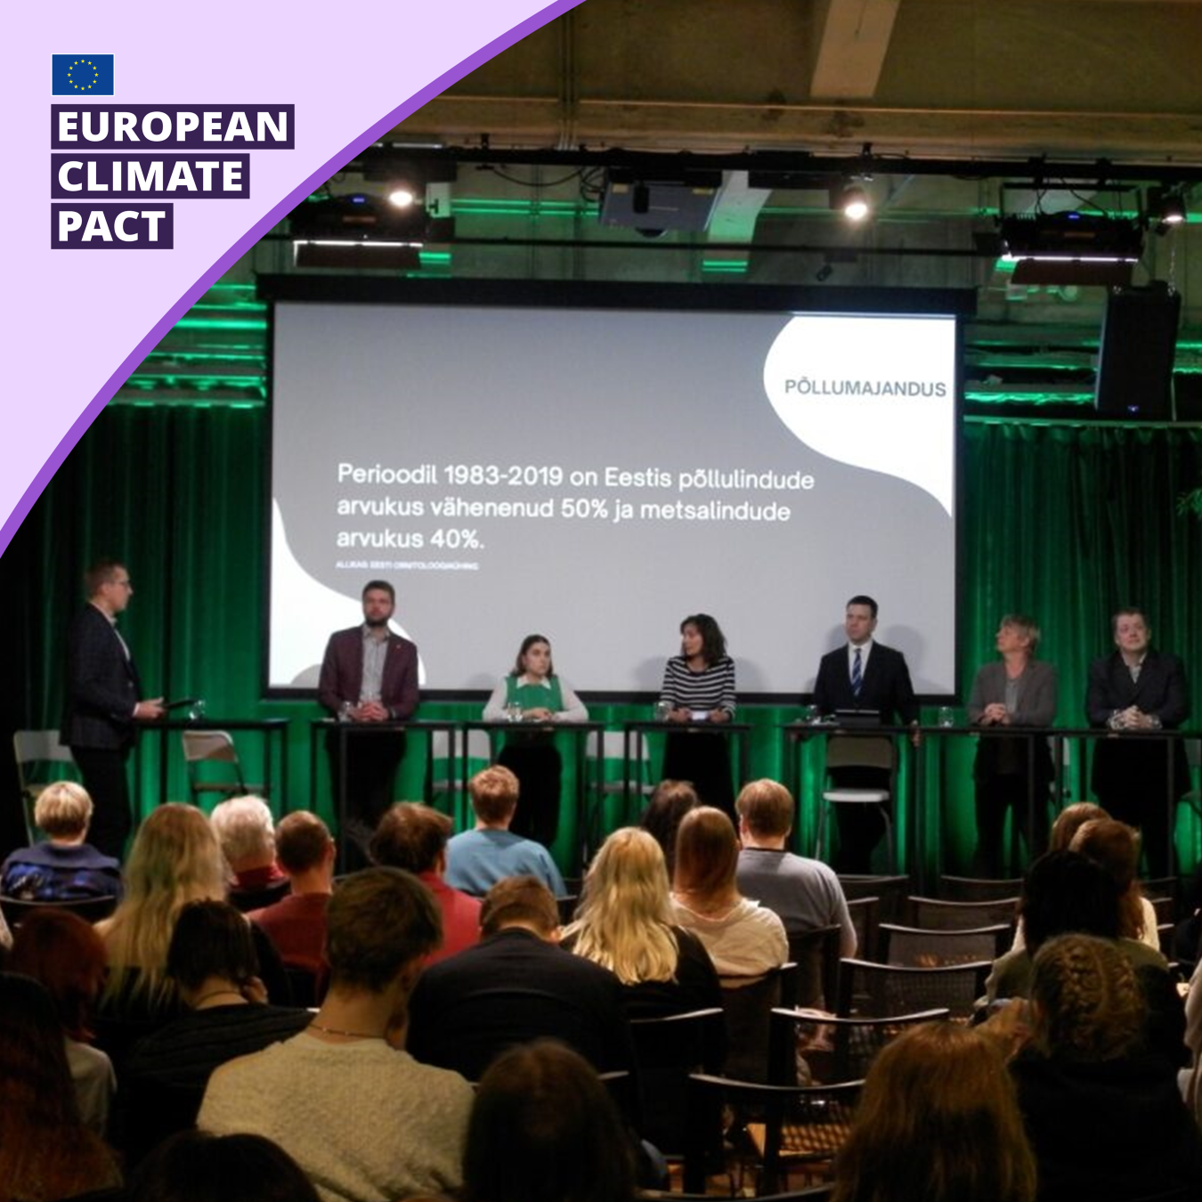
AKTIVITETER i EU-landene
Arrangement om kapacitetsopbygning i Belgien Nationalt arrangement i Bulgarien Arrangement om borgerinddragelse i Estland

Slide 14
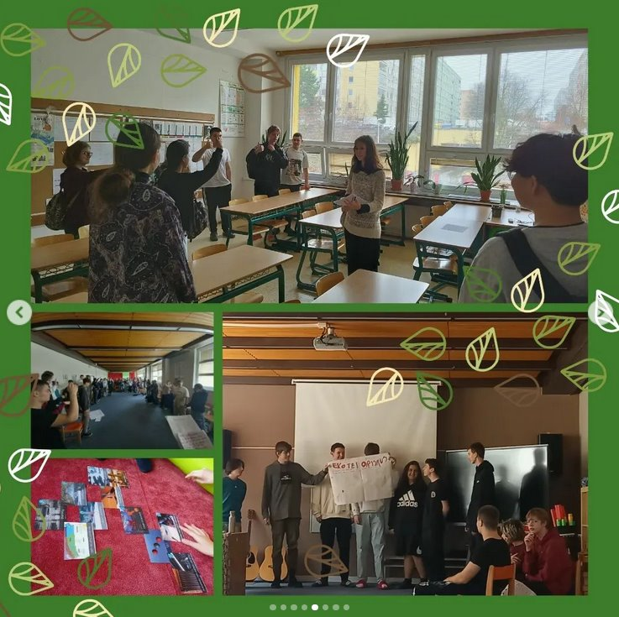
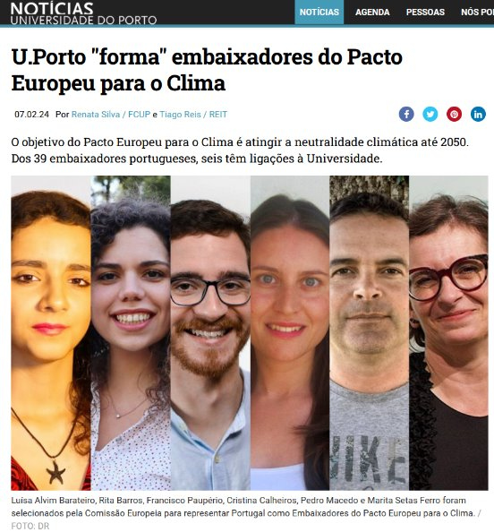
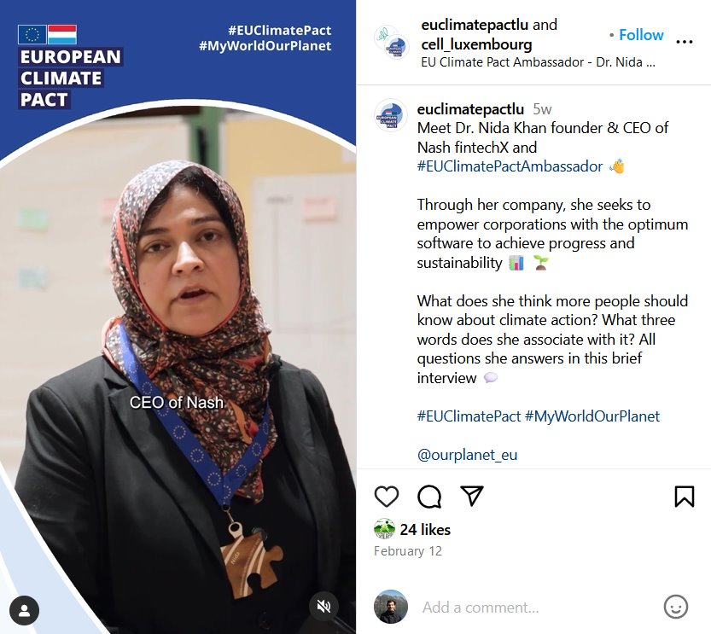
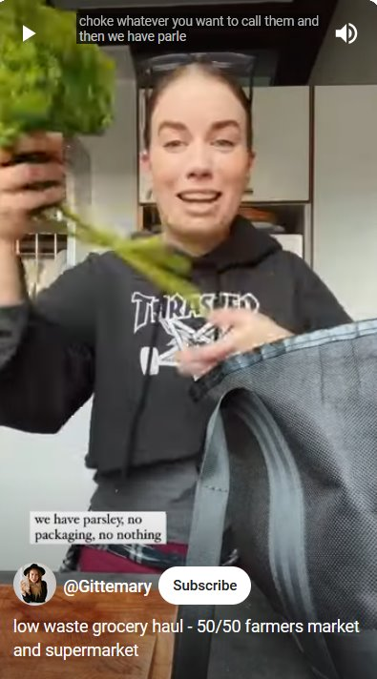
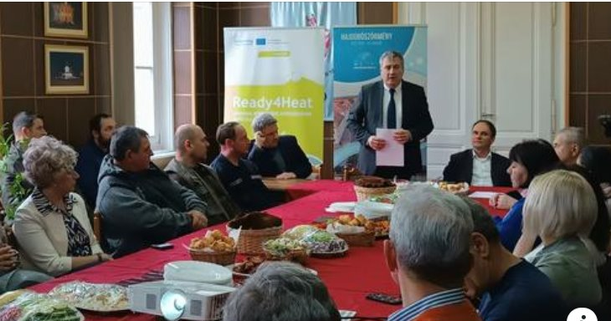
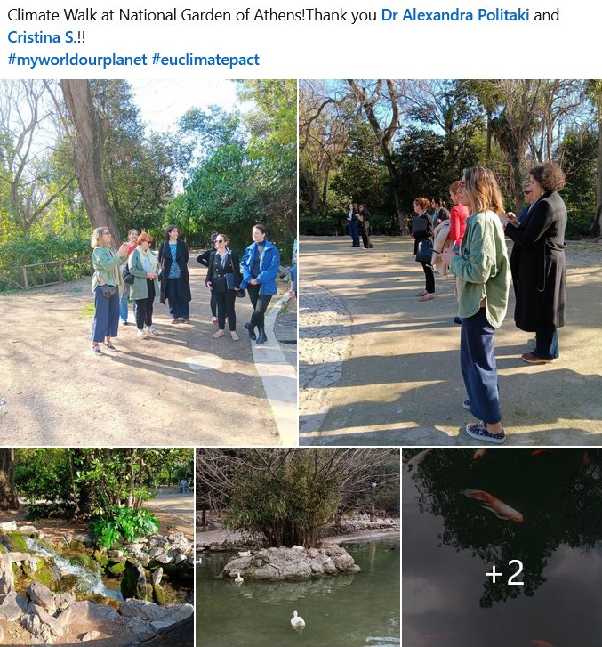
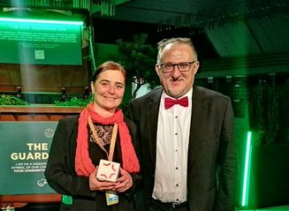
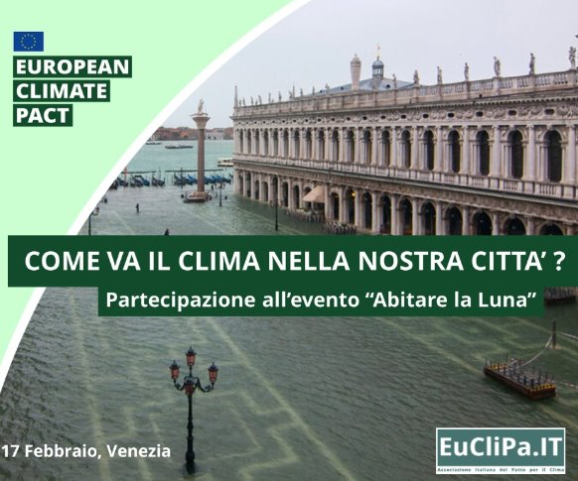
Ambassadørernes aktiviteter
Pagtambassadørerne organiserer et væld af aktiviteter på lokalt niveau for at skabe forandring og øge kendskabet, lige fra workshops, seminarer, debatter, kampagner på sociale medier med mere

Slide 15
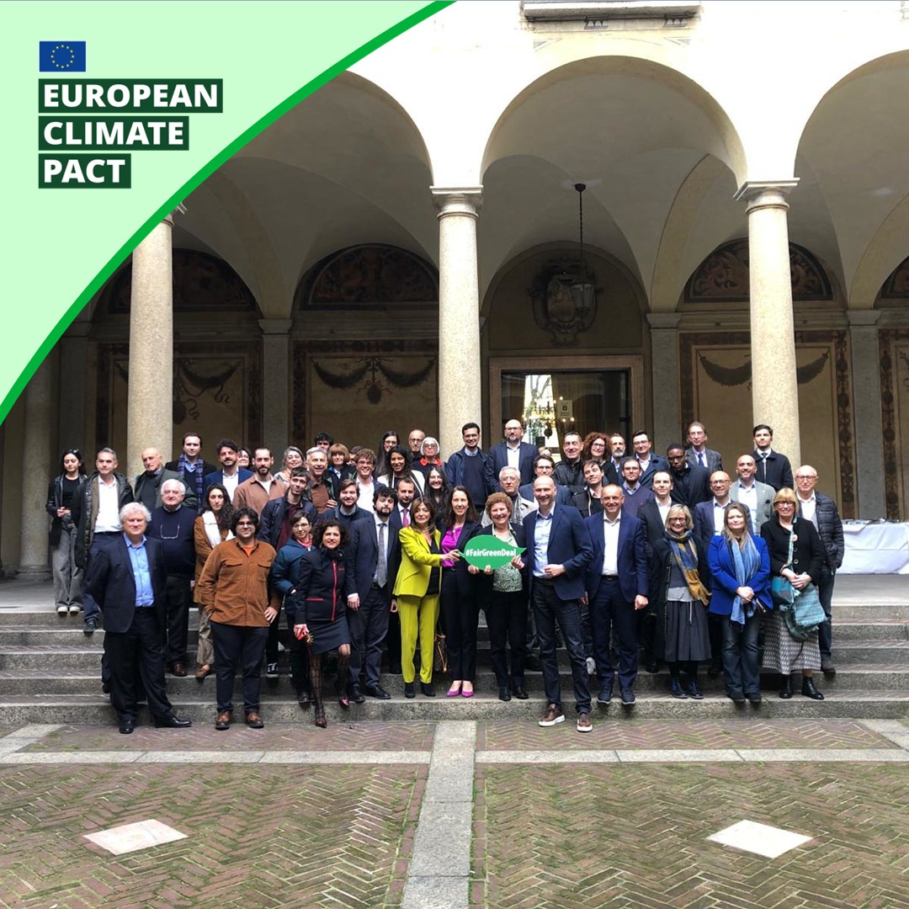
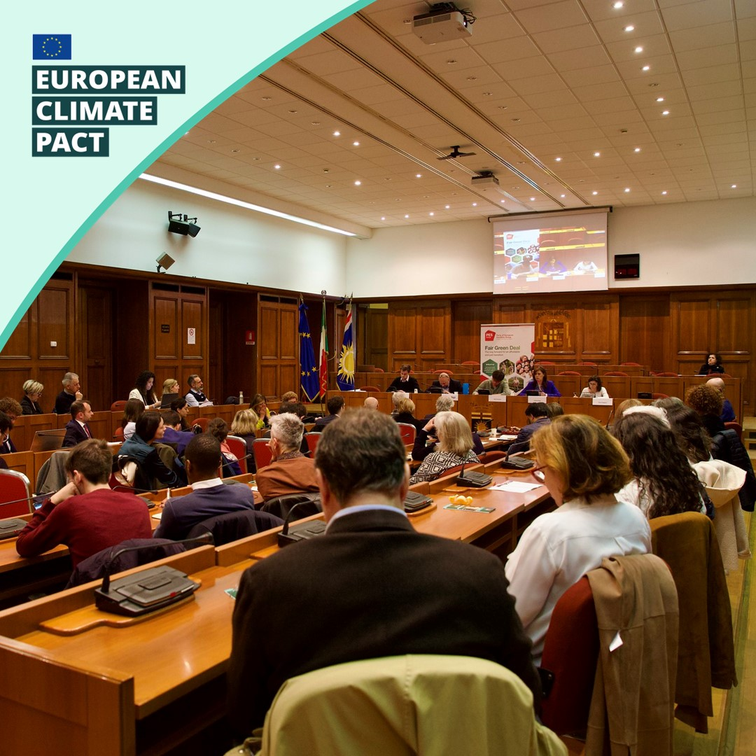
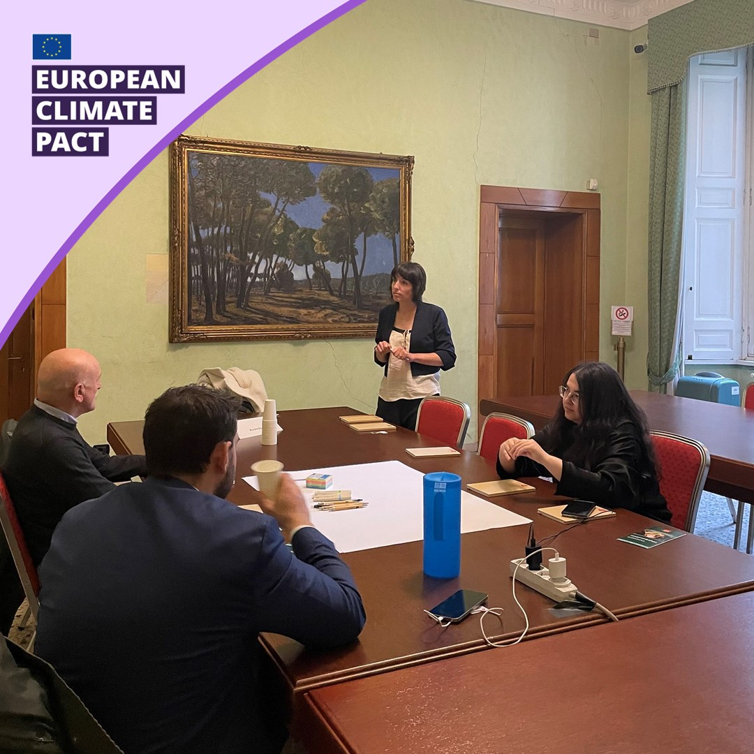
PARTNERNES AKTIVITETER
PARTNERNES AKTIVITETER
Urban mobilitet og bæredygtige byer Lombardiet-Europa lokal snak og træning for lokale administratorer i Milano, Italien.

Slide 16

samarbejde med lokale myndigheder
Klimapagten samarbejder med lokale myndigheder for at fremme yderligere synlighed af deres arrangementer via:
Regionsudvalget
Klimapagtens lokale samtaler
Mission Implementation Platform for Adaptation to Climate Change (Platform for implementering af missioner for tilpasning til klimaforandringer) (MIP4ADAPT)

Slide 17
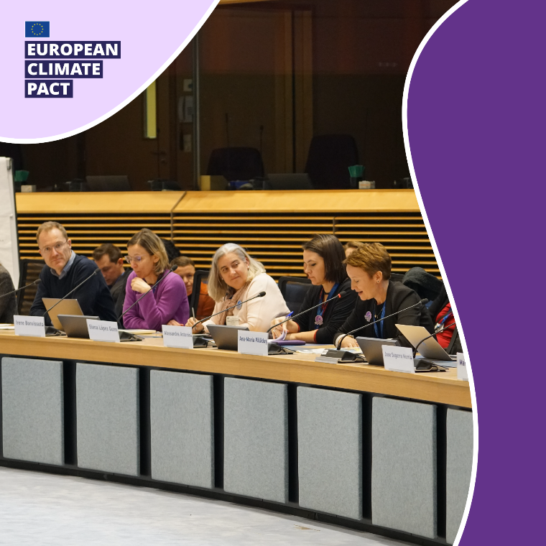
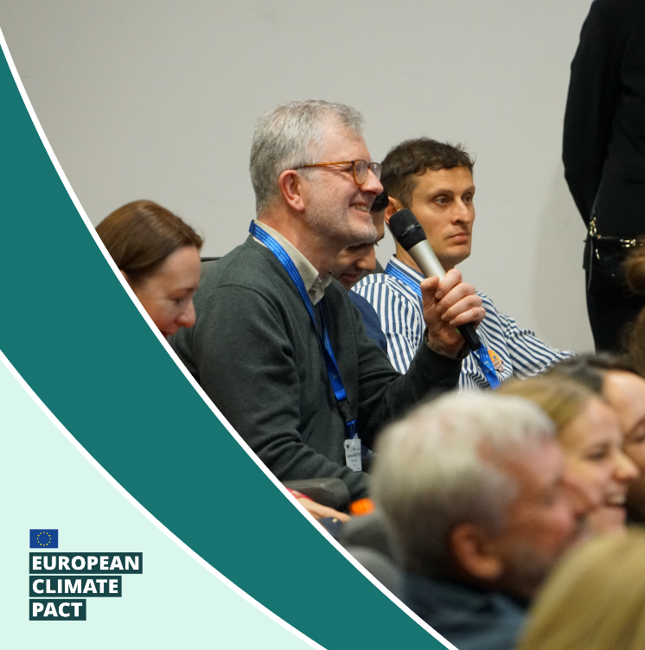
CENTRALE AKTIVITETER
Pagten udgiver regelmæssigt nye ressourcer på hjemmesiden for dem, der er interesserede i at lære mere om klimarelaterede emner. Du kan også holde dig orienteret om pagtens aktiviteter via afsnittene nyheder og begivenheder , abonnere på pagtens newsletter og følge pagten på Facebook, X, LinkedIn, Instagram.
Derudover inviteres medlemmer af fællesskabet til at deltage i vores månedlige online fællesskabssamtaler og vores halvårlige fællesskabsforum for at lære andre ambassadører og partnere at kende og lære af hinanden.
Pagtens årlige begivenhed samler medlemmer af klimapagtfællesskabet fra hele Europa for at arbejde sammen om nye måder at sætte gang i klimaindsatsen i deres lokalsamfund.
Læs mere om arrangementet i 2024 her.

Slide 18
bliv
3.
involveret!

Slide 19
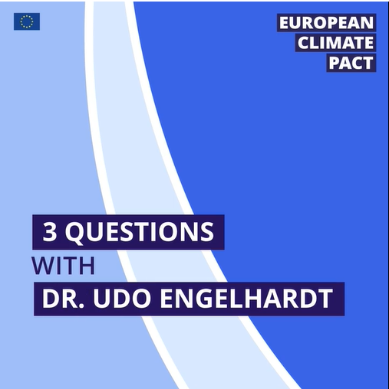
Hvorfor deltage i pagten?
Som repræsentant for en organisation, forening, region eller by:
Få adgang til kommunikationsværktøjer til at hjælpe med at informere, uddanne og inspirere dit samfund.
Udnyt mulighederne for at netværke,
lære af andre og dele viden.
Demonstrer dit engagement i klimaindsatsen.
Led med et godt eksempel og inspirer andre som pagtpartner. Der annonceres jævnligt opfordringer til at blive partner.

Slide 20
Hvorfor deltage i pagten?
Som enkeltperson:
Lær
om klimaforandringer, og hvad det betyder for dig.
Deltag i aktiviteter
og events
eller vær vært for dine egne initiativer.
Kom i kontakt med
ligesindede mennesker
for at arbejde for reel forandring i praksis og finde løsninger på klimarelaterede udfordringer.
Led med et godt
eksempel, og inspirer andre
som ambassadør.
Der annonceres jævnligt opfordringer til at blive ambassadør.
Del dine synspunkter, og samarbejd
med europæiske, lokale og regionale beslutningstagere.

Slide 21
Hvordan kan DU blive involveret?
Bliv Klimapagt-ambassadør, og
støt klimaindsatsen i dit lokalsamfund.
Vær vært for din gruppeaktivitet for klimaindsatsen, og bliv inspireret af vores hurtigstartværktøjer til borgerengagement.
Bliv partner i pagten, og øg din organisations synlighed i klimaindsatsen.
Brug vores ressourcer til at sprede klar og præcis information om klimaforandringer og klimaindsats.
Bliv ven af pagten, hvis du gerne vil
have vejledning til at gøre mere for klimaet.
Bliv en del af pagt-teamet i FN's ActNow-kampagne via AWorld-appen! Reducer dit CO2-fodaftryk gennem daglige aktiviteter, og tag målbare tiltag i retning af verdensmålene for bæredygtig udvikling.
Registrer din egen Klimapagt-satellitbegivenhed for at få den offentliggjort på Klimapagtens hjemmeside.

Slide 22
Hurtigstartværktøjer til borgerengagement
Bliv inspireret af hurtigstartværktøjerne, der er offentliggjort på Pagt-webstedet
Registrer den aktivitet, du planlægger at være vært for
Vær vært for aktiviteten
Del resultaterne med den europæiske klimapagt
Fortæl om din aktivitet og dens resultater, og inviter andre til at være værter!

Slide 23




Hurtigstartværktøjer til borgerengagement
Lokal klimaindsatsgruppe
Klimavandring
Fotohistorie
Peer-parlament
Guidede rundvisninger i lokale kvarterer for at fremvise bæredygtig praksis og initiativer, der støtter den grønne omstilling.
Fotoworkshops, hvor deltagerne fotograferer og reflekterer over klimaproblemer og -løsninger. Resultaterne kan påvirke beslutningstagningen og skabe forandring.
En gruppe mennesker, der arbejder mod et fælles mål, som f.eks. at skabe en fælles have, en reparationscafé eller et lokalt energifællesskab.
Diskussioner om, hvordan omstillingen til klimaneutralitet kan fungere i praksis i vores hverdag, og hvilke politikker der bør indføres for at hjælpe os på vej.
Besøg hjemmesiden
for at få mere at vide

Slide 24
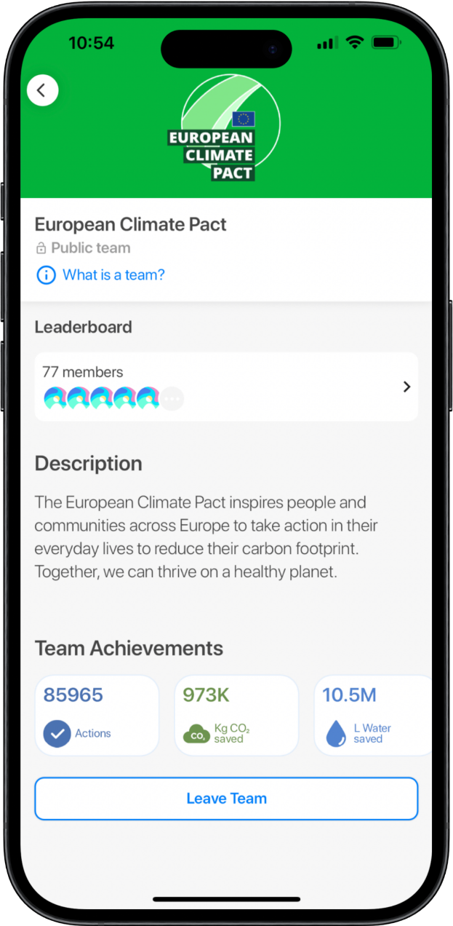

Pagten og FN act now
Den europæiske klimapagt er gået sammen med ActNow, som er FN's kampagne, og AWorld, mobilappen til kampagnen, som inspirerer folk til at gøre en indsats for klimaet.
Der blev opnået mere end 900.000 klimahandlinger af brugere, der deltog i den europæiske klimapagts teamudfordring på AWorld.

Slide 25

Del dine historier med os!
Vi kan alle være med til at opbygge en mere bæredygtig fremtid. Kernen i vores kommunikation er at dele inspirerende succeshistorier, løsninger og handlinger fra det mangfoldige pagtfællesskab.
Del dine historier med os via :
stories@euclimatepact.eu
Inkluder relevante links, vedhæftede filer, billeder eller detaljer, der kan hjælpe os med at forstå og dele din historie.

Slide 26




Yderligere oplysninger
Platform | Tag
Facebook | @EU Climate Action
X | @EUClimateAction
LinkedIn | @EU Environment and Climate
Instagram | @ourplanet_eu
Besøg klimapagtens websted for at finde historier fra pagtfællesskabet og nyttige ressourcer og materialer til at inspirere andre til at handle.
Du kan også abonnere på vores nyhedsbrev og følge os på de sociale medier for at holde dig opdateret om klimaindsatsen.
Find vores indhold ved hjælp af følgende hashtags:
#EUClimatePact #MyWorldOurPlanet
Har du spørgsmål? Du er velkommen til at kontakte sekretariatet på: contact@euclimatepact.eu

Slide 27
Tak for din
opmærksomhed!

